Slide 1
실험 4 Steering Logic 실험
SNU VLSI LAB
2022-10-04

Slide 2
실험 목표
Steering Logic 이해

Slide 3
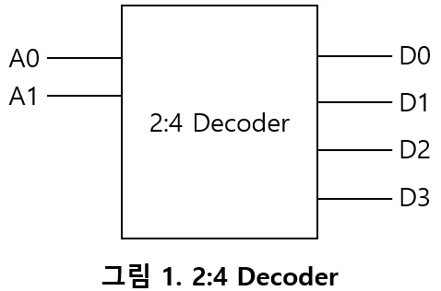
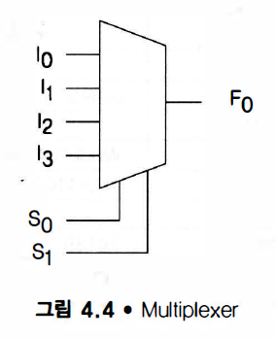
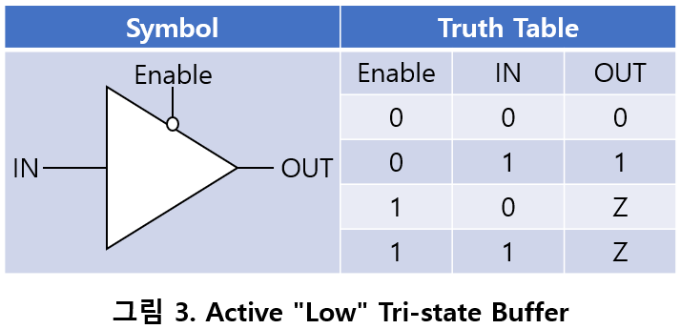
실험 4 예비보고서 작성 내용
4. 사
그림 1의 2:4 Decoder와 그림 3의 Active "Low" Tri-state Buffer, NOT gate만 이용하여 그림 4.4와 같은 4:1 Multiplexer의 회로도를 그리시오. 그리고 4:1 Multiplexer의 진리표를 그리시오.

Slide 4
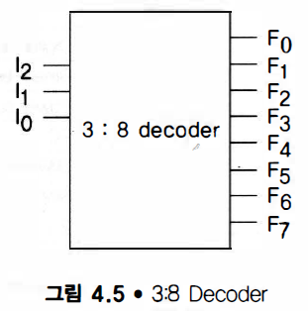
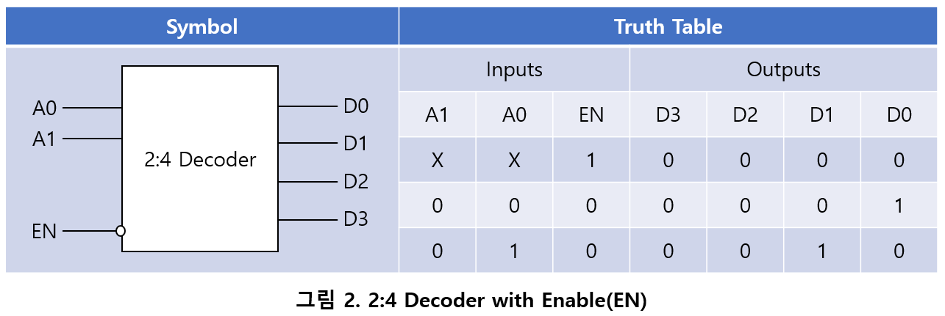
실험 4 예비보고서 작성 내용
4. 아
그림 2의 2:4 Decoder with Enable, NOT gate만 이용하여 그림 5와 같은 3:8 Decoder를 구현하기 위한 회로도를 그리시오. 그리고 3:8 Decoder의 진리표를 그리시오.

Slide 5
실험 항목 (1)
5.1 가
Prelab 4.사 에서 설계한 4:1 Multiplexer를 구현할 것
출력(F0)은 반드시 Active high LED로 구현할 것
LED 옆 저항 필수

Slide 6
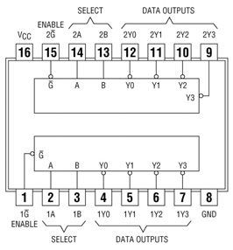
실험 항목 (2)
5.1 나
4.아 에서 설계한 3:8 Decoder를 구현할 것
출력(F0 ~ F7)은 반드시 Active low LED로 구현할 것
74139가 Inverting decoder이므로 출력이 반대로 나옴 LED 방향 주의
LED 옆 저항 직렬 연결 필수

Slide 7
실험 검사 항목
5.1 가 (4:1 MUX)
아래 두 경우에 대해 제대로 된 결과(LED)가 나오는 지 확인
I0=1, I1=0, I2=1, I3=0, S0=0, S1=0
I0=1, I1=0, I2=1, I3=0, S0=0, S1=1
5.1 나 (3:8 DEC)
아래 두 경우에 대해 제대로 된 결과(LED)가 나오는 지 확인
I2=0, I1=0, I0=0
I2=1, I1=1, I0=1

Slide 8
결과 보고서 작성 항목
6.1 가
실험에 사용한 4:1 Multiplexer의 회로도를 그리고 LED를 통해 얻은 결과를 아래 표에 적으시오.
6.1 나
실험에 사용한 3:8 Decoder의 회로도를 그리고 LED를 통해 얻은 결과를 아래 표에 적으시오
select |  | input |  |  |  | Output
S1 | S0 | I3 | I2 | I1 | I0 | F0
0 | 0 | 0 | 1 | 0 | 1
1 | 0 | 0 | 1 | 0 | 1
input |  |  | Output
I2 | I1 | I0 | F0 | F1 | F2 | F3 | F4 | F5 | F6 | F7
0 | 0 | 0
1 | 1 | 1

